Slide 1
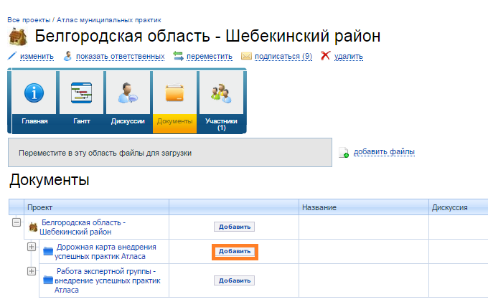
Инструкция для представителя ОМС «С чего начать работу в системе?»
HTTPS://SUP.ASI.RU
Шаг 1. Разместите проект Дорожной карты в системе.
1. На Рабочем столе нажмите ссылку Атлас муниципальных практик выберите Субъект внедрения (Например, «Белгородская область – Шебекинский район») и перейдите в раздел «Документы» Субъекта.
2. В разделе «Документы» нажмите кнопку «Добавить» напротив объекта «Дорожная карта».
3. Выберите файл с проектом дорожной карты на своем компьютере и нажмите «Сохранить».

Slide 2
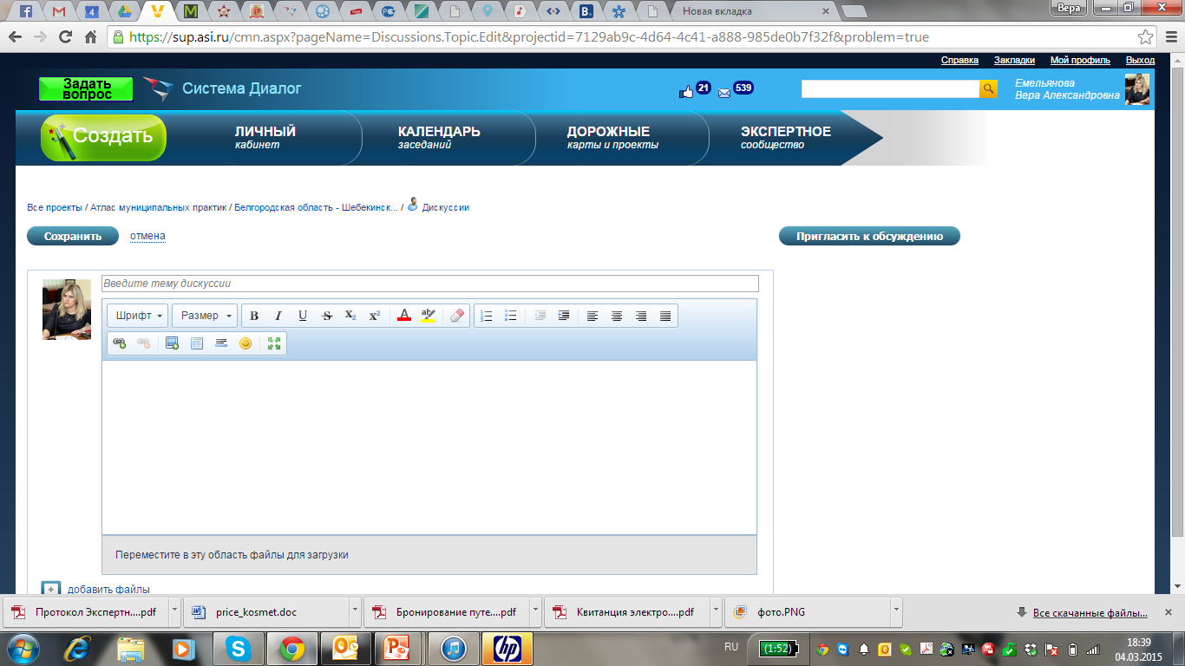
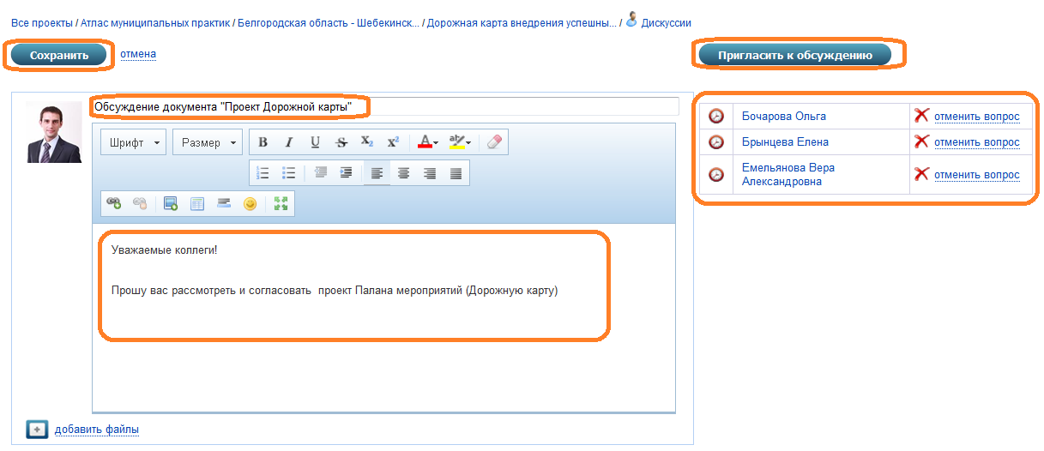
Шаг 2. Инициируйте дискуссию по обсуждению проекта Дорожной карты с представителями АСИ, РОИВ субъекта РФ и Экспертная группа_Атлас муниципальных практик_Субъект.
1. Нажмите «Обсудить» напротив документа «Проект Дорожной карты» в списке документов. 2. Введите текст дискуссии, при этом тема дискуссии будет предложена автоматически.
3. Пригласите к обсуждению дискуссии представителей АСИ и РОИВ субъекта РФ, после согласования пригласите экспертную группу Вашего региона, чтобы всем участникам пришло уведомление с приглашением изучить проект Дорожной карты и высказать замечания и предложения.
4. Модерируйте обсуждение. 5. Если Вы хотите получить ответ на свое сообщение в дискуссии от конкретного участника обсуждения, запрашивайте у него ответ повторно с помощью ссылки «Запросить ответ» напротив ФИО участника. В этом случае, он получит уведомление на Рабочий стол и адрес электронной почты

Slide 3
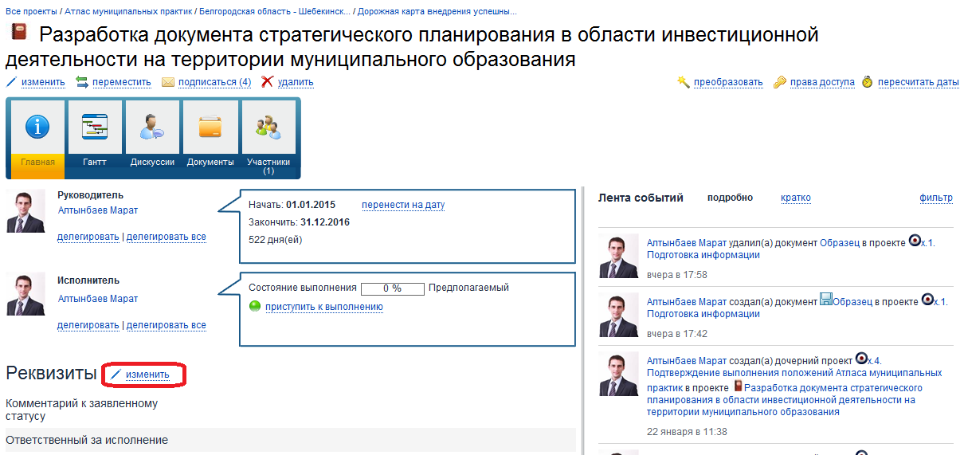
Шаг 3. Разместите утвержденную Дорожную карту в виде списка мероприятий.
1. Перейдите в раздел «Дорожная карта» Вашего региона. 2. Выберите раздел Атласа муниципальных практик, нажав на ссылку с его названием. 3. Нажмите на ссылку «Изменить» в области «Реквизиты».
4. Заполните комментарий по разделу Атласа муниципальных практик и ответственных за исполнение.

Slide 4
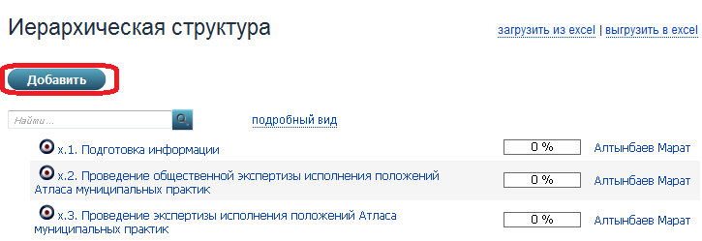
Шаг 3. Разместите утвержденную Дорожную карту в виде списка мероприятий.
5. В области «Иерархическая структура нажмите «Добавить»
6. Выберите тип объекта «Мероприятие ДК Атласа муниципальных практик». 7. Введите название мероприятия, укажите даты начала и окончания, ожидаемый результат и ответственного за исполнение.
Название мероприятий начинать нужно с номера раздела Атлас муниципальных практик и номера мероприятия в разделе в формате 2 цифр (например, «01.04. Доработка по результатам общественной экспертизы»)!

Slide 5
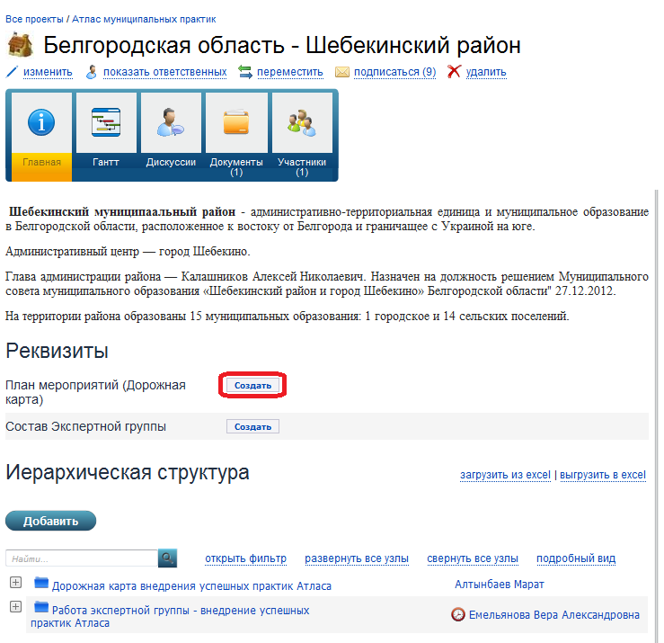
Шаг 4. Разместите скан-копию утвержденной Дорожной карты.
1. Перейдите на страницу Вашего региона. 2. В области «Реквизиты» нажмите «Создать» напротив реквизита «План мероприятий (Дорожная карта)».
3. Выберите файл со скан-копией Дорожной карты на Вашем компьютере и нажмите «Сохранить».

Slide 6
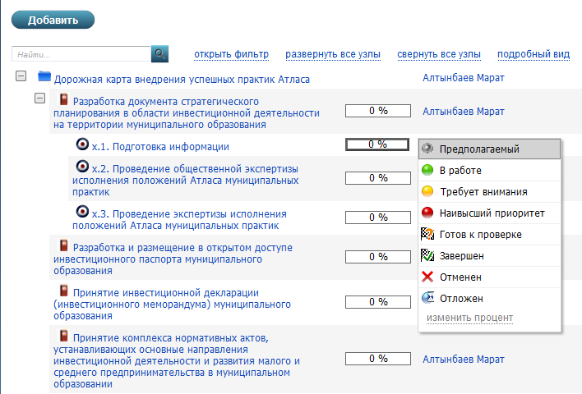
Шаг 5. Актуализируйте статусы мероприятий Дорожной карты.
1. Перейдите в раздел «Дорожная карта» Вашего региона. 2. Разверните мероприятия по разделам Дорожной карты, воспользовавшись значком
3. Щелкните мышью на индикаторе статуса мероприятия и выберите требуемое значение статуса:
* Предполагаемый – работы по реализации мероприятия еще планируются
* В работе – мероприятие в процессе реализации
* Готов проверке – мероприятие готово к экспертизе результатов
* Завершен – выполнение мероприятия подтверждено экспертизой (смена статуса производится сотрудником АСИ, курирующим субъект РФ)

Slide 7
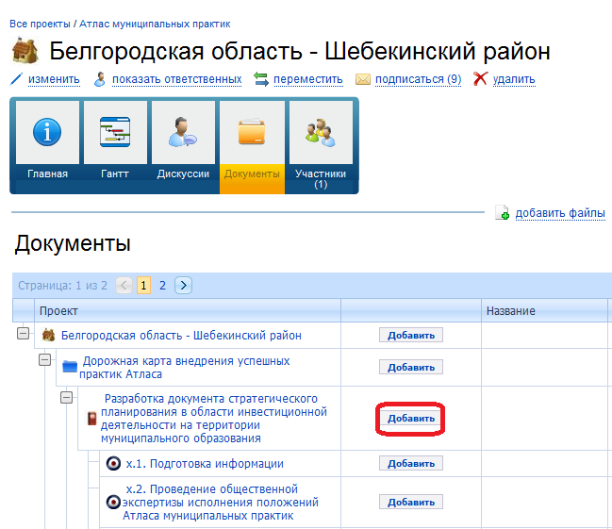
Шаг 6. Разместите документы, необходимые для проведения экспертизы.
1. Перейдите в раздел «Документы» Вашего региона. 2. Нажмите «Добавить» на уровне раздела Дорожной карты, по которому нужно разместить документ.
3. Выберите файл на своем компьютере и нажмите «Сохранить».

Slide 8
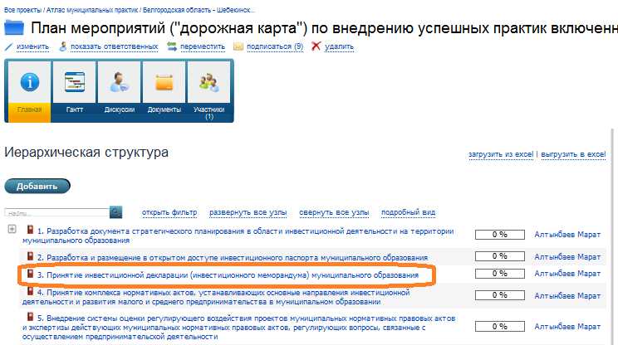
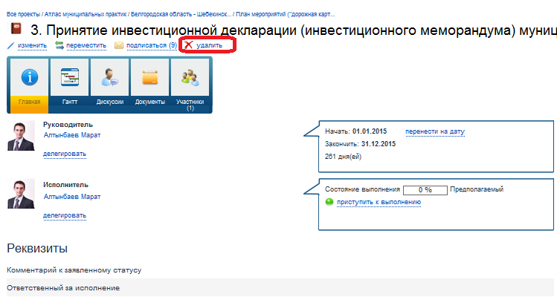
Шаг 7. Удаление практик не вошедших в пилотную апробацию муниципального образования.
1. Перейдите в папку План мероприятий «дорожная карта» Вашего региона. 2. Нажмите на раздел Практики, которую Вы хотите удалить.
3. Нажмите кнопку «Удалить» раздел Практики.

